Slide 1

Microsoft Access
Programación Comercial I
Escuela de Ingenieria de Ciencias Y Sistemas
Facultad de Ingenieria
Universidad de San Carlos de Guatemala

Slide 2


Agenda
Recursos
RECORDATORIOS
https://youtu.be/6S8A-1jBD5Y
https://create.kahoot.it/share/clase1/c4d6763b-d318-4750-8a78-d0732f4c0dcc
USOS DE LAS BASES DE DATOS
QUÉ ES MICROSOFT ACCESS
ELEMENTOS BÁSICOS DE MICROSOFT ACCESS
TABLAS Y TIPOS DE DATOS
CONSULTAS

Slide 3
COMPETENCIA(S) QUE DESARROLLAREMOS
Diseña Bases de datos estructuradas utilizando buenas prácticas para implementar soluciones de almacenamiento escalables

Slide 4


Medios de Comunicación
UEDI (Medio Oficial)
GMAIL: 3017081180101@ingenieria.usac.edu.gt
Asunto Correo: [PC1]Asunto Ejemplo: [PC1]Duda nota HT1

Slide 5
CONTENIDO
Usos de las bases de datos
4.Salud: o Almacenamiento de registros médicos y tratamientos. o Gestión de citas y horarios. o Seguimiento de inventarios de medicamentos y suministros médicos.
5.Gobierno y Servicios Públicos: o Gestión de registros de ciudadanos y servicios. o Seguimiento de impuestos y finanzas. o Administración de datos de infraestructuras y recursos públicos. 6.Investigación y Ciencia: o Almacenamiento de datos experimentales y resultados. o Gestión de bibliografías y referencias. o Seguimiento de proyectos y colaboraciones.

Slide 6
Microsoft Access
Microsoft Access es un sistema de gestión de bases de datos (DBMS) desarrollado por Microsoft. Forma parte del paquete de aplicaciones de Microsoft Office, y combina el motor de base de datos relacional Microsoft Jet Database Engine con una interfaz gráfica de usuario y herramientas de desarrollo de software. Access es conocido por su facilidad de uso, lo que permite a usuarios y desarrolladores crear bases de datos y aplicaciones de bases de datos sin necesidad de conocimientos avanzados en programación

Slide 7

Elementos Básicos en Access
•Tablas
•Consultas
•Formularios
•Informes
•Macros

Slide 8
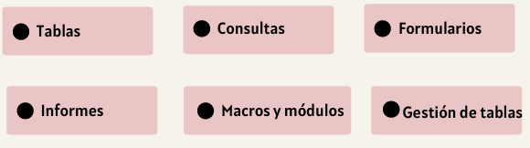
Elementos Básicos en Access

Slide 9
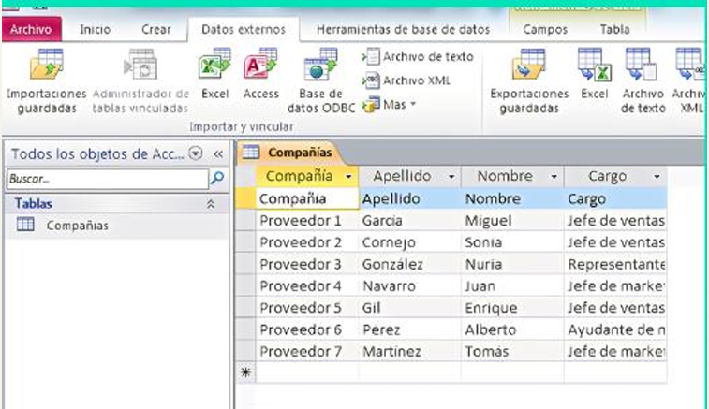
Tablas
Las tablas constituyen el fundamento de una base de datos en Access, siendo el lugar donde se organiza la información.

Slide 10
Tablas
Las tablas constituyen el fundamento de una base de datos en Access, siendo el lugar donde se organiza la información.

Slide 11
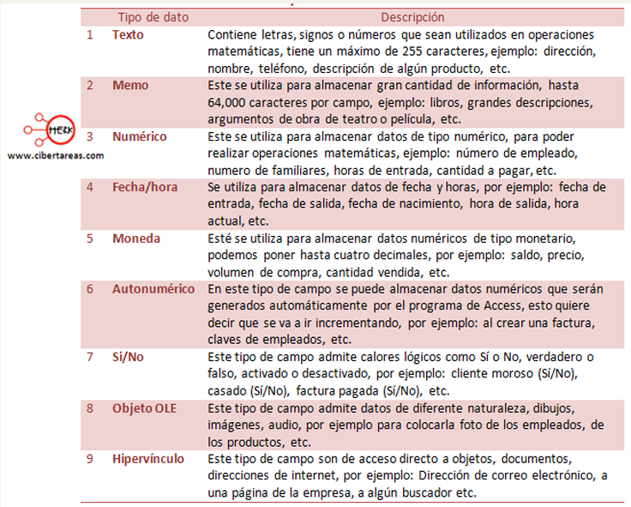
Tipos de Datos

Slide 12
Consultas
Las consultas en Microsoft Access son herramientas poderosas que permiten a los usuarios buscar, filtrar, actualizar y manipular datos almacenados en las tablas de una base de datos. Las consultas pueden ser diseñadas utilizando el Generador de Consultas, que proporciona una interfaz gráfica intuitiva, o mediante la escritura de sentencias SQL (Structured Query Language)

Slide 13
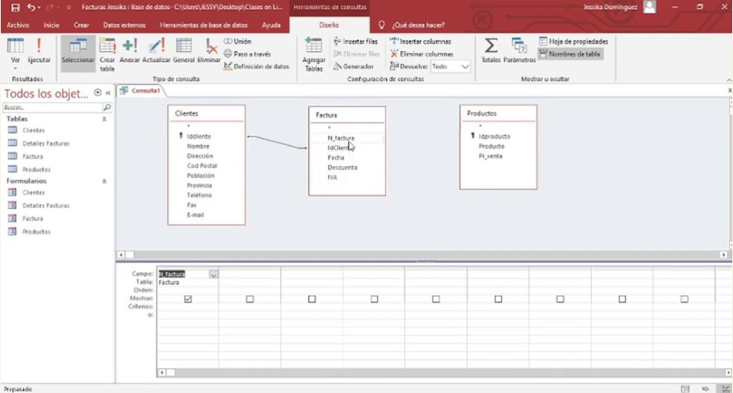

Slide 14
¿CÚAL ES EL FIN DE UNA CONSULTA?
Recuperar datos específicos: Seleccionar solo los datos que cumplen ciertos criterios.
Calcular valores: Realizar operaciones aritméticas en los datos.
Actualizar registros: Cambiar los datos existentes en una tabla.
Agregar o eliminar datos: Insertar nuevos registros o eliminar registros existentes.
Combinar datos de múltiples tablas: Relacionar datos de varias tablas para obtener una vista combinada

Slide 15

Tipos de Consultas
CONSULTAS DE SELECCIÓN Las consultas de selección son las más comunes y se utilizan para ver datos en una hoja de datos. Permiten seleccionar campos específicos de una o más tabla

Slide 16

Tipos de Consultas
CONSULTAS DE ACCIÓN Las consultas de acción realizan cambios en los datos, ya sea añadiendo, eliminando actualizando registros

Slide 17
Tipos de Consultas
CONSULTAS DE PARÁMETROS Las consultas de parámetros son un tipo especial de consulta de selección que solicita al usuario que proporcione uno o más valores de criterio cuando se ejecuta la consulta

Slide 18
Formularios
En palabras simples son pantallas especialmente diseñadas que funcionan como un puente entre el usuario y la información guardada en la base de datos. Es como tener una ventana fácil de usar donde el usuario puede ver y modificar tu información, en lugar de trabajar directamente con las tablas que pueden ser más complicadas y confusas

Slide 19
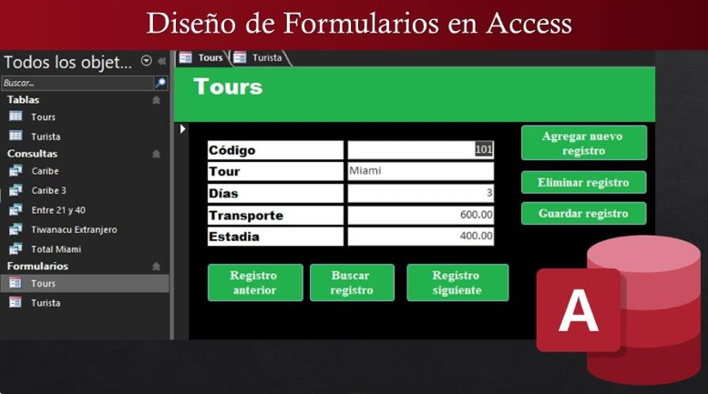

Slide 20
Ventajas de usar formularios
Ventajas de usar formularios:
▪ Hacen más intuitivo el manejo de la base de datos
▪ Reducen errores en la entrada de datos
▪ Permiten organizar la información de manera más clara
▪ Pueden incluir cálculos automáticos y validaciones
▪ Facilitan el trabajo a usuarios sin conocimientos técnicos

Slide 21
CONCEPTOS CLAVE APRENDIDOS
Consulta de Selección Permite extraer y mostrar registros de una o varias tablas aplicando criterios específicos (por ejemplo, filtrar estudiantes mayores de 25 años).
Consulta de Parámetros Variante de la consulta de selección que, al ejecutarse, solicita al usuario ingresar uno o más valores (por ejemplo, “Introduzca el apellido”) para filtrar la información en tiempo real.
Formulario Interfaz gráfica que facilita la captura, visualización y edición de registros sin necesidad de trabajar directamente en la hoja de datos, reduciendo errores y agilizando la interacción con la base de datos.

Slide 22
NOMBRE DEL VALOR Y/O ACTITUD
Integridad
Asegurar que los datos almacenados sean completos, veraces y consistentes.

Slide 23
REFERENCIAS
Bibliografía
https://uedi.ingenieria.usac.edu.gt/campus/course/view.php?id=1462
Laudon, K. C., & Laudon, J. P. (2016). Sistemas de información gerencial (14 ed.). Pearson Educación. Daniel Cohen, Enrique Asín Lares. Tecnologías de la Información, Estrategias y transformación en los negocios. McGraw Hill. Sexta Edición.

Slide 24

¡GRACIAS POR SU ATENCIÓN!
DUDAS
RECUERDA QUE TENEMOS NUESTRO FORO SEMANAL DONDE PUEDES CONSULTAR CUALQUIER DUDA QUE TE SURJA EN LA SEMANA

